Slide 1


XXX-如何服务好重客提案
XXX
2025.05.25

Slide 2
目录
当前存在的问题
看到的差距
改进策略
重客试点计划

Slide 3
重客的定义

Slide 4
案例分享

Slide 5
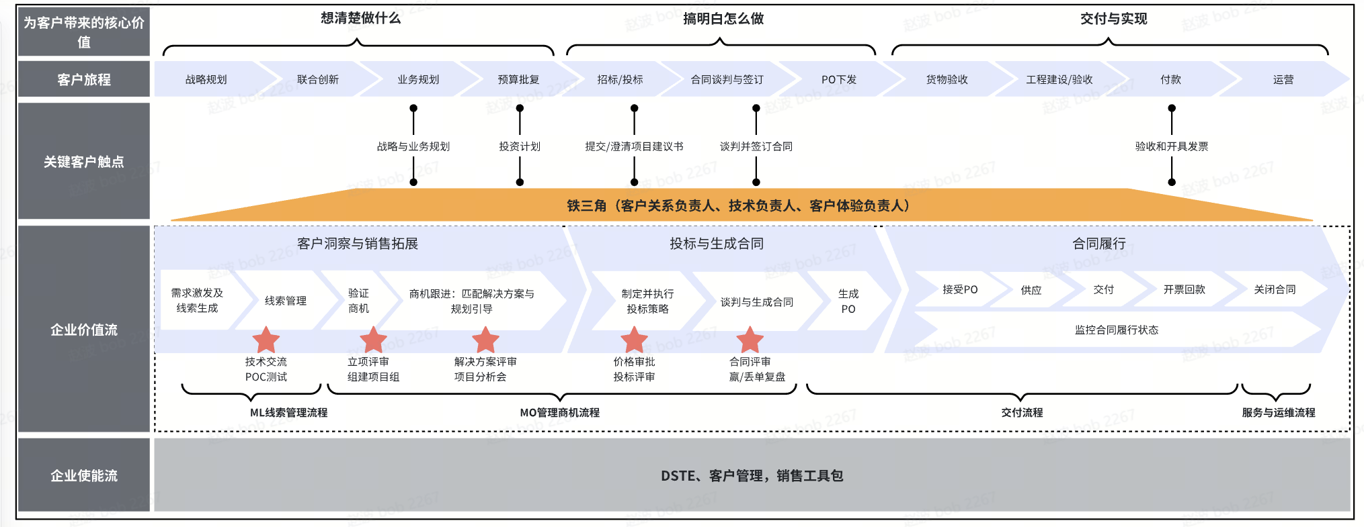
当前看到的问题
营销销售领域主责
其他业务领域主责
重客的责任人及组织保障不清晰
重客DC,EC类需求或项目无法有效的支撑和闭环；
缺乏重客非标准项目的投标及合同标准、规范及组织保障；(OC、特殊服务）
缺乏持续的客户运营计划与对等沟通机制
产品退市/停产对重客生命周期内产生的影响没有做好管理
案例
案例
Notes:
CM客户管理流程：如何定义重客，客户的组织保障（负责人，虚拟组织的设计与组成，常态化客户运营）
客户计划流程：对等沟通机制，领导池建立
MM流程：重客战略洞察
DG流程：重客的营销策略与计划
MO流程：重客的销售流程与机制；需求的响应（EC,DC），非标诉求的应对（标前，合同评审）
SD流程：重客项目如何高质量交付，成立专项交付项目组，订单、开票、回款。
ITR流程：重客服务流程如何设计与重点关注
IPD流程：产品退市流程对重客的影响

Slide 6
看到的差距
问题 | 问题分析 | 看到的差距
重客前期沟通交流，资源流程保障，区域能力不足问题。 | 部分重客项目前期沟通不及时，不充分，不质量，直接导致错失项目介入最佳时机。 | 沟通响应时效滞后 沟通深度与广度不足，质量不佳 资源短缺且配置不合理 缺乏流程支撑
重客DC,EC类需求，资源匹配及专业支撑问题； | 对于重客的一些特殊类需求，一线人员跟进之后回到公司找不到具体的负责人和接口人，最后不了了之，错失介入布局机会。如：DC,EC类需求 | 缺乏专职重客需求对接体系 职责边界模糊与授权缺失 需求流转流程断层
重客非标类需求专业响应及闭环问题；(OC、特殊服务） | 对于客户的非标类特殊诉求没有分析清楚，导致后续流程失控，影响流程推进质量及后期客户体验和满意度。如：直签类，非标准化特殊产品服务项目，OC类项目 | 对特殊项目类型定义不清晰 跨领域专业能力缺失 缺乏流程关键控制点支撑-标前评审/合同评审
缺乏持续的客户运营计划与对等沟通机制。 | 缺乏高质量客户运营计划，无法实现有效的客户拜访及互动沟通。 | 目标模糊：缺乏分层运营策略 内容单薄：缺乏价值型互动设计 执行断层：缺乏闭环管理 缺乏沟通层级对等机制
产品退市/停产对重客生命周期内产生的影响没有做好管理 | 产品退市流程缺乏对重客产品及服务的处理及预警机制，影响客户增补/扩容需求。 | 预警机制缺失：信息传递滞后 重客需求响应断层：处理方案缺乏针对性 跨部门协作不够：责任链条不清晰

Slide 7
改进策略-总体思路
技术引领
流程建设
设计有区别于普通客户的重客流程与相关保障机制，具体包括：
1）落实客户计划，推进重客全生命周期价值运营。
2）梳理优化ML、MO、产品退市流程，设计运营保障机制，确保重客业务高质量开展
有效的客户计划
高质量的业务活动
战略布局的核心要素
完善的保障机制
重客
用户需求驱动的优化方案
能力提升
人员能力提升：加强重客辅导与培训，提升业务人员重客服务意识与关键领域业务能力。
数字化能力提升：加强数字化建设，实现业务在线，数据在线，决策在线的数字化运营能力，高效赋能重客业务开展。
会沟通
会经营
客户至上
会服务

Slide 8
改进策略
业务目标
重客全生命周期价值运营
快速锁定价值，实现商业化破局
深化关系价值，提升盈利水平
实现战略合作，打造共赢生态
问题
重客前期沟通交流，资源流程保障，区域能力不足问题。
1
行业营销拓展
高质量技术交流
上报系统部
提前介入了解和收集重客业务和相关信息，”看全，看清FOP”，1、通过客户计划运转落地，在运转过程中，基于重客高质量交流、需求洞察关键节点，客户责任人上报系统部，协调解决方案、产品研发专家给予汇报资料和专家到场支持，解决方案、产品部基于每个重客，明确接口责任人。
2、非优势重客首单、各系统部解决方案前三单，按级别触发BG、BU级项目立项，成立专属重客项目铁三角团队，整合资源按标准流程执行；
解决方案
需求洞察
产品研发
改进策略
2
MO立项流程
立项项目池
系统部重客首单
立项评审
成立专属项目组
AR
系统部解决方案前三单
SR
FR
Notes:
案例，问题，提案，引导

Slide 9
改进策略
业务目标
重客全生命周期价值运营
快速锁定价值，实现商业化破局
深化关系价值，提升盈利水平
实现战略合作，打造共赢生态
问题
重客DC,EC类需求，资源匹配及专业支撑问题；
1
系统部拓展
EC线索机会
上报系统部
解决方案
针对客户端EC类、DC类项目信息反馈：
1、建议在ML流程中，建立需求反馈跟进机制，一线发现相关线索、机会后，直接同步系统部拓展，由系统部牵头组织解决方案、产品、研发、服务进行客户需求分析，决策是否参与，参与支持团队及负责人，全周期运转；
2、项目MANT明确后，进入漏斗内，第一时间触发BU级立项，按照流程执行；
DC线索机会
产品研发
客户体验部
改进策略
2
MO立项流程
商机填报（MANT）
立项评审
成立专属项目组
AR
SR
FR

Slide 10
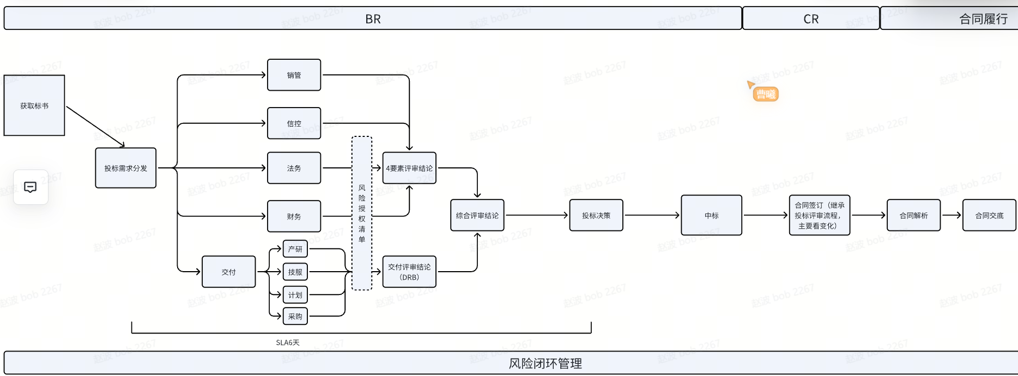
改进策略
业务目标
重客全生命周期价值运营
快速锁定价值，实现商业化破局
深化关系价值，提升盈利水平
实现战略合作，打造共赢生态
问题
重客非标类需求专业响应及闭环问题；(OC、特殊服务）
OC类项目，进漏斗触发BU级立项，在MO流程L3”制定与执行投标策略“”谈判并签订合同“流程中，加入基于销管、信控、法务、财务、交付等参与决策的评审流程，标准化执行；
改进策略

Slide 11
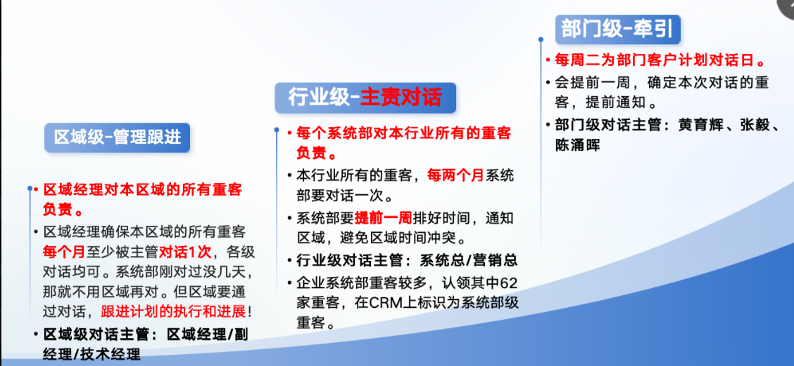
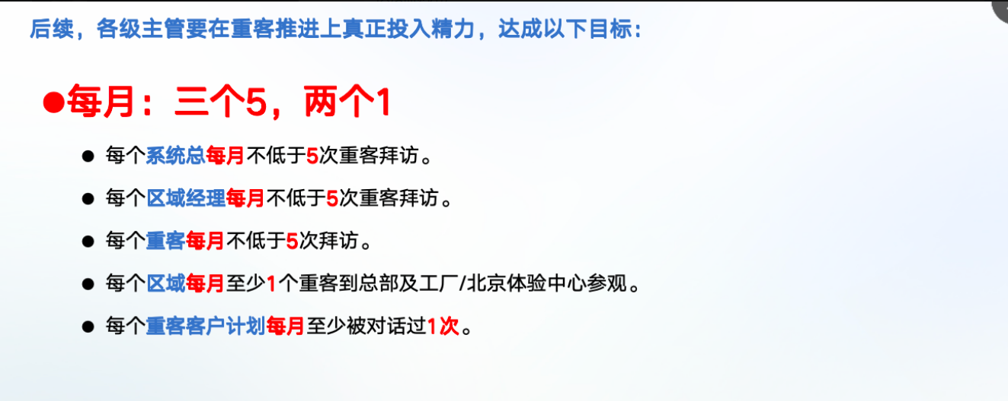
改进策略
业务目标
重客全生命周期价值运营
快速锁定价值，实现商业化破局
深化关系价值，提升盈利水平
实现战略合作，打造共赢生态
问题
缺乏持续的客户运营计划及对等沟通机制
通过客户计划覆盖和信息收集，持续运转，提升对客户业务、需求、愿景的理解专业性，基于客户端FOP进行分析与制定策略；EBG市场、解决方案、客户体验、产品研发部门建立客户端中高层拜访资源池，供重客负责团队按需调用；
改进策略

Slide 12
改进策略
业务目标
重客全生命周期价值运营
快速锁定价值，实现商业化破局
深化关系价值，提升盈利水平
实现战略合作，打造共赢生态
问题
产品退市/停产对重客生命周期内产生的影响没有做好管理
建议在IPD流程退市子流程，基于重客使用产品进行生命周期分析评估，输出预警预案及专属方案，保障与客户端共识与我司退市产品方案相关的替代方案；
产品研发IPD退市子流程-产品停产，退市预警
重客影响分析评审
输出预案并进行客户沟通
重客认可
改进策略

Slide 13
重客试点计划
目标/里程碑/责任人/立项计划

Slide 14
讨论：针对本提案的建议
小组讨论20分钟，分享20分钟

Slide 15
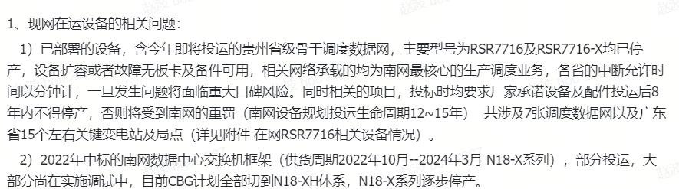
产品退市、停产对重客影响案例
南方电网案例

Slide 16
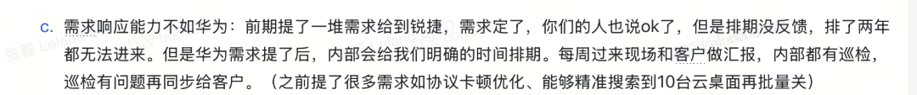
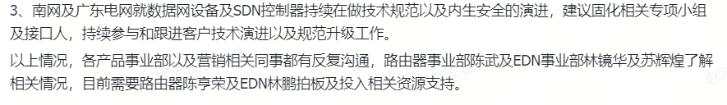
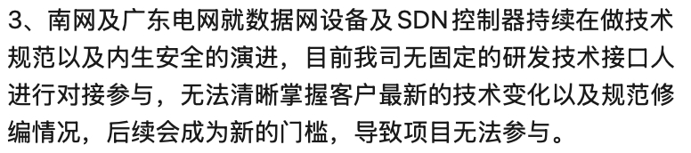
EC、DC类需求跟进问题
顺丰案例
（DC开发类需求）
南网案例
（DC开发类需求）

Slide 17

扫一扫了解更多资讯

